Slide 1
Planeación

Slide 2

¿Cuál consideras que es la importancia de conocer a profundidad el propósito de una planeación?
¿Para qué planear?
La planeación es como el esqueleto en el cuerpo humano, es la estructura que sostendrá cada sistema y como se organizan para llegar a un resultado.
Nunca hay que peder de vista los objetivos establecidos por la empresa y estar en constante monitoreo para visulizar el alcance de estos, por eso la planeación es la clave, ya que al trabajar con los principios de la planeación visualizas los objetivos en el futuro y a la vez tienes la verstatilidad de corregir en el camino según las situaciones que se van presentando.

Slide 3

¿Crees que el no llevar a cabo la metodología de la planeación, influya en el resultado final? ¿Por qué?
Retomando la compracion del esqueleto, sin la planeacion no tenemos ese soporte que mantiene de pie a los sistemas, los cuales hacen sus funciones individuales, manteniendo el mismo objetivo como meta a realizar.
El método son los pasos claves que priorizan lo que se va a realizar, preparan el camino a trazar y al estar evaluándolos cada cierto tiempo, nos permiten revisar el alcance obtenido y los cambios que se estan consiguiendo.
Por tanto, al no usar los pasos claves hacia el objetivo, nuestro camino estará lleno de imprevistos que nos haran perder el objetivo por ir solucionando situaciones que pudieron preveerse.

Slide 4
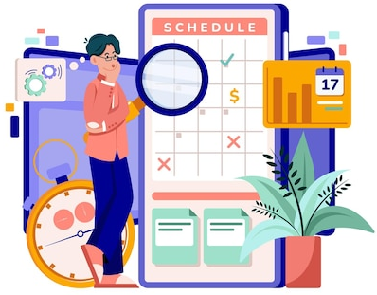
¿Cómo aplicas la organización en aspectos de tu vida? ¿Qué tan afectada se vería tu rutina sin ella?
Al hablar de una rutina, es imprescindible el concepto de organización, ya que se interrelacionan para la creación de hábitos a partir de la repetición de actos para llegar a la automatización.
Esta automatización hace posible que se logren actividades diarias sin perder de vista el objetivo del día.
Organizar el día ayuda a visualizar las actividades y acezar a soluciones ante inconvenientes, permite una visión racional y a la vez se da la oportunidad a los cambios que acontecen.

Slide 5
Menciona un ejemplo de cada tipo de autoridad con la que tengas interacción o conocimiento de su función.
Autoridad | Función
Jefe Directo | Supervisar los proyectos y contactar con los clientes para conocer sus necesidades y alcance del proyecto.
Director Administrativo | Evalua la rentabilidad con base en la informacion de los ingresos y egresos para proyectos futuros.

Slide 6

¿Cuál podrías decir que es tu motivación en el cumplimiento de las metas?
Usar de manera eficiente el tiempo laboral, para complementar mis demás áreas sociales, familiares y personales.
Tener los ingresos económicos para solventar mis diversos gastos, así como una planeación a mediano y largo plazo en mi vida personal.
Finalizar los proyectos en tiempo y forma, cumpliedo con los requisitos solicitados en un alto grado de satisfacción del cliente, que fomente la relación comercial y aumente la demanda.

Slide 7
¿Consideras que la descripción que se presenta en la clase es aplicable a la vida cotidiana? ¿Por qué?
Todo conocimiento es aplicable en la vida de cada quien y este deberá tener las adecuaciones necesarias según el estilo de vida o su grado de compromiso al cambio.
Clarificar los pasos claves, enlistar los recursos, conocer los riesgos, visualizar acciones ante situaciones críticas y sobretodo la medición cuantitativa del alcance de los objetivos o los cambios que se están presentando para llegar a ellos, son necesarios para no perder el rumbo de la meta a la que se quiere llegar.

